Slide 1


Chào mừng các thầy cô
về dự giờ thăm lớp
Giáo viên:
Trường:

Slide 2

Khởi
động

Slide 3
Trò chơi: NHANH TAY NHANH TRÍ
Luật chơi: Cả lớp sẽ lấy tinh thần xung phong lựa chọn ra hai đội chơi, mỗi đội gồm 3 bạn. Trong thời gian 3 phút hai đội chọn hai chữ số sao cho có thể viết hai chữ số đó thành một lũy thừa để được kết quả là số nguyên dương nhỏ nhất. Đội nào viết được nhiều phép tính đúng, đội đó chiến thắng.

Slide 4
Đề bài: Trong thời gian 3 phút chọn ra hai chữ số sao cho có thể viết hai chữ số đó thành một lũy thừa để được kết quả là số nguyên dương nhỏ nhất. Đội nào viết được nhiều phép tính đúng, đội đó chiến thắng.
THỜI GIAN
3 : 00
2 : 59
2 : 58
2 : 57
2 : 56
2 : 55
2 : 54
2 : 53
2 : 52
2 : 51
2 : 50
2 : 49
2 : 48
2 : 47
2 : 46
2 : 45
2 : 44
2 : 43
2 : 42
2 : 41
2 : 40
2 : 39
2 : 38
2 : 37
2 : 36
2 : 35
2 : 34
2 : 43
2 : 32
2 : 31
2 : 30
2 : 29
2 : 28
2 : 27
2 : 26
2 : 25
2 : 24
2 : 23
2 : 22
2 : 21
2 : 20
2 : 19
2 : 18
2 : 17
2 : 16
2 : 15
2 : 14
2 : 13
2 : 12
2 : 11
2 : 10
2 : 09
2 : 08
2 : 07
2 : 06
2 : 05
2 : 04
2 : 03
2 : 02
2 : 01
2 : 00
1 : 59
1 : 58
1 : 57
1 : 56
1 : 55
1 : 54
1 : 53
1 : 52
1 : 51
1 : 50
1 : 49
1 : 48
1 : 47
1 : 46
1 : 45
1 : 44
1 : 43
1 : 42
1 : 41
1 : 40
1 : 39
1 : 38
1 : 37
1 : 36
1 : 35
1 : 34
1 : 33
1 : 32
1 : 31
1 : 30
1 : 29
1 : 28
1 : 27
1 : 26
1 : 25
1 : 24
1 : 23
1 : 22
1 : 21
1 : 20
1 : 19
1 : 18
1 : 17
1 : 16
1 : 15
1 : 14
1 : 13
1 : 12
1 : 11
1 : 10
1 : 09
1 : 08
1 : 07
1 : 06
1 : 05
1 : 04
1 : 03
1 : 02
1 : 01
1 : 00
0 : 59
0 : 58
0 : 57
0 : 56
0 : 55
0 : 54
0 : 53
0 : 52
0 : 51
0 : 50
0 : 49
0 : 48
0 : 47
0 : 46
0 : 45
0 : 44
0 : 43
0 : 42
0 : 41
0 : 40
0 : 39
0 : 38
0 : 37
0 : 36
0 : 35
0 : 34
0 : 43
0 : 32
0 : 31
0 : 30
0 : 29
0 : 28
0 : 27
0 : 26
0 : 25
0 : 24
0 : 23
0 : 22
0 : 21
0 : 20
0 : 19
0 : 18
0 : 17
0 : 16
0 : 15
0 : 14
0 : 13
0 : 12
0 : 11
0 : 10
0 : 09
0 : 08
0 : 07
0 : 06
0 : 05
0 : 04
0 : 03
0 : 02
0 : 01
0 : 00
HẾT GIỜ
Đáp án:
Chú ý : với mọi a , với mọi n
Ta có số nguyên dương nhỏ nhất là 1 , nên:

Slide 5

LUYỆN TẬP CHUNG
(Tiết 2)

Slide 6





Tính giá trị của biểu thức.
LUYỆN TẬP
Tìm x
Bài toán thực tế

Slide 7
THẢO LUẬN CẶP ĐÔI
Bài tập 1: Tìm
Cặp chẵn làm phần a,d
Cặp lẻ làm phần c,d
Mỗi cặp thảo luận và cùng làm trong 7 phút
Sau đó cô giáo đưa ra đáp án chấm chéo giữa các cặp với nhau.
HẾT GIỜ!

Slide 8
Bài tập 1:

Slide 9
Bài 1.32 : Diện tích một hồ nước ngọt lớn nhất trên thế giới được cho trong bảng sau. Em hãy sắp xếp theo thứ tự từ nhỏ đến lớn.
Hồ | Diện tích
Baikal (Nga)
Caspian (Châu Âu, Châu Á)
Ontario (Bắc Mĩ)
Michigan (Mĩ)
Superior (Bắc Mĩ)
Victoria (Châu Phi )
Erie (Bắc Mĩ)
Vostok (Nam Cực)
Nicaragua

Slide 10
Bài 1.32 :
Hồ | Diện tích
Hồ | Diện tích
Baikal (Nga)
Caspian (Châu Âu, Châu Á)
Ontario (Bắc Mĩ)
Michigan (Mĩ)
Superior (Bắc Mĩ)
Victoria (Châu Phi )
Erie (Bắc Mĩ)
Vostok (Nam Cực)
Nicaragua
Nicaragua
Vostok (Nam Cực )
Ontario (Bắc Mĩ)
Erie (Bắc Mĩ)
Baikal (Nga)
Michigan (Mĩ)
Victoria (Châu Phi )
Superior (Bắc Mĩ)
Caspian (Châu Âu,Châu Á)

Slide 11
Bài tập :Khi nói đến chiếc Tivi loại 49 inh – sơ (kí hiệu là in) ta hiểu rằng đường chéo màn hình của chiếc ti vi này dài 49 inh – sơ (inch là đơn vị đo chiều dài theo hệ thống Anh, Mĩ, . Vậy đường chéo của chiếc Tivi này dài bao nhiêu xentimet?
Bài giải
Ta có
Vậy đường chéo của chiếc tivi này dài số xentimet là :

Slide 12



VẬN
DỤNG

Slide 13



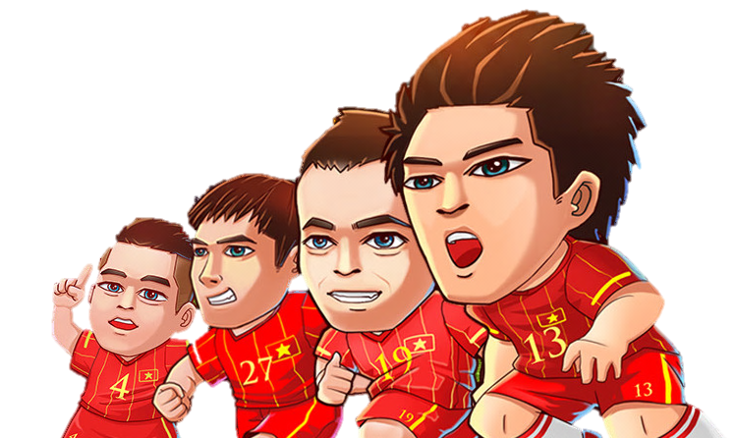
VIỆT NAM VÔ ĐỊCH
EM TẬP LÀM THỦ MÔN

Slide 14


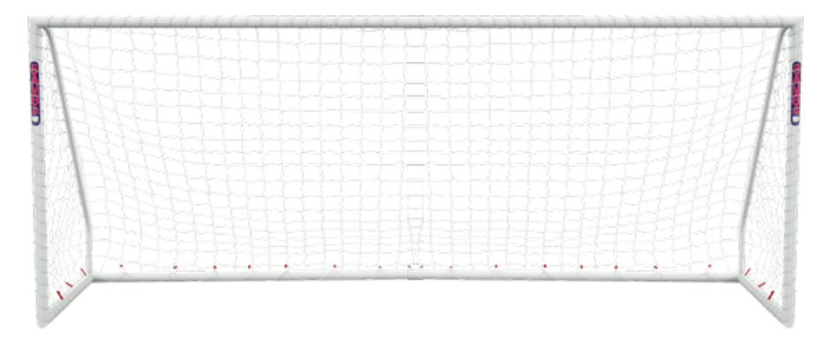


LUẬT CHƠI
- Bốc thăm ngẫu nhiên hoặc cho học sinh xung phong làm thủ môn bắt bóng.
Để bắt được trái bóng em phải trả lời đúng 1 câu hỏi trắc nghiệm, nếu trả lời sai bóng sẽ bay vào lưới và em là người thua cuộc.
Những thủ môn xuất sắc không để thủng lưới sẽ nhận được 1 phần thưởng của cô.

Slide 15

HD:
Ngày 5/4/2022, tạp chí Forbes của Mỹ đã công bố tỷ phú Elon Musk, giám đốc điều hành tập đoàn Tesla và SpaceX, là người giàu nhất thế giới với khối tài sản trị giá 219 tỉ USD. Hỏi mỗi ngày ông ấy tiêu 1 triệu USD thì cần bao nhiêu ngày để ông ấy tiêu hết số tài sản trên ?
A. 219.10³ ngày
B. 219 ngày
C. 219.10⁹ ngày
D. 219.10⁶ ngày

Slide 16
Tổng của các số thỏa mãn:
A. 2021²
B. 0
C. 2021
D. Kết quả khác

Slide 17
Giá trị của thỏa mãn
A. hoặc
B. hoặc
C. hoặc
D. hoặc

Slide 18
Cho thì :
A.
B.
C.
D.

Slide 19
Giá trị của biểu thức là :
A.
B.
C.
D.

Slide 20
HƯỚNG DẪN TỰ HỌC Ở NHÀ
Xem lại các bài đã chữa trong tiết học.
Học thuộc lý thuyết trong bài 3 ; 4.
Chuẩn bị giờ sau: Ôn lại lý thuyết toàn chương toàn chương bằng cách vẽ sơ đồ tư duy và xem trước phần bài tập cuối chương I trong sách giáo khoa trang 25.

Slide 21


Cảm ơn thầy cô giáo và các em!

